Slide 1
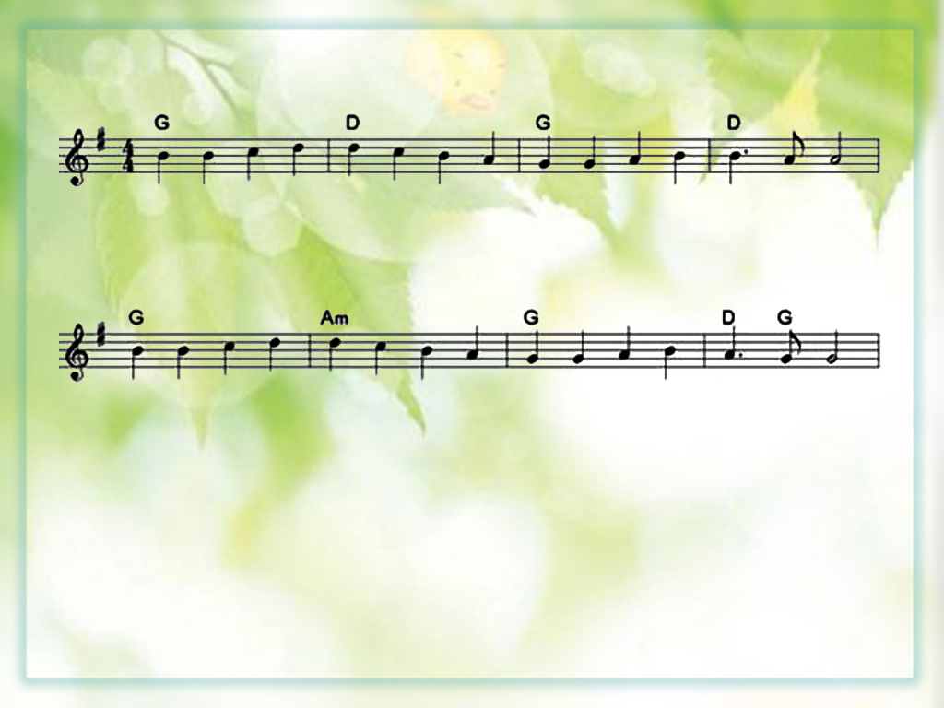
기뻐하며 경배하세
기 뻐하며 경배하세 영광의주 하 나님
주앞에서 우리 마음 피어나 는 꽃같 아
Joyful, joyful, we adore Thee, God of glory, Lord of love
Hearts unfold like flow'rs before Thee,
Opening to the sun above.
1-8

Slide 2
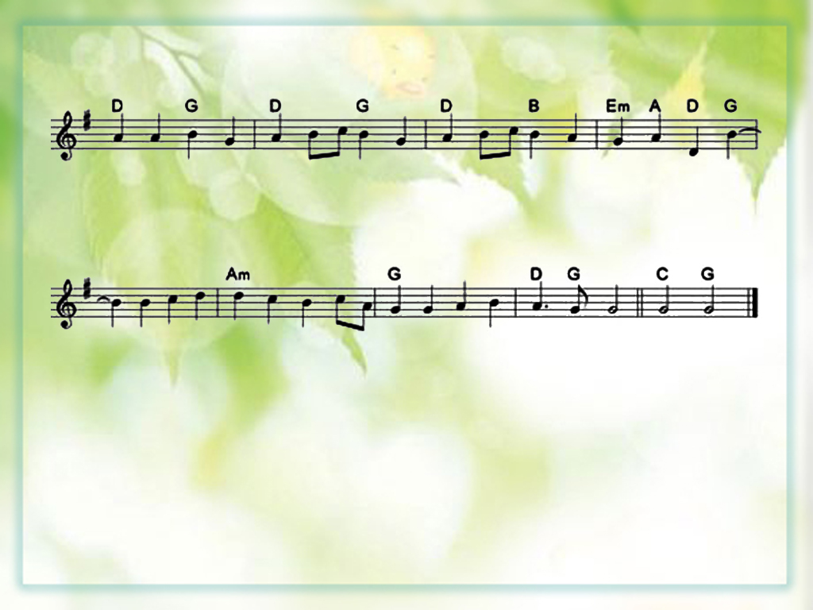
죄와슬픔 사라지고 의심구름 걷히니변
- 함없는기쁨의주밝은빛을 주시네
Melt the clouds of sin and sadness
Drive the dark of doubt away
Giver of immortal gladness,
Fill us with the light of day!
2-8

Slide 3
땅과하 늘 만물들이 주의솜씨 빛 내고
별과천사 노래소리 끊임 없이 드 높 아
All Thy works with joy surround Thee
Earth and heav'n reflect Thy rays
Stars and angels sing around Thee,
Center of unbroken praise.
3-8

Slide 4
물과숲과산과골짝 들판이 나 바다나모
- 든만물주의사랑기뻐찬양 하여라
Field and forest, vale and mountain,
Flowery meadow, flashing sea,
Chanting bird and flowing fountain
Call us rejoice in Thee.
4-8

Slide 5
우리주는 사랑이 요 빛과진리 이 시 니
삶이기 쁜 샘이되어 바다처럼 넘 치 네
Thou art giving and forgiving,
Ever blessing, ever blest,
Wellspring of the joy of living,
Ocean depth of happy rest!
5-8

Slide 6
아버지의 사랑안 에 우리모두 형제니서
-로서로사랑하게 도와주시옵소서
Thou our Father, Christ our Brother
All who live in love are Thine.
Teach us how to love each other
Lift us to the joy divine.
6-8

Slide 7
새벽별의 노 래따라 힘찬찬송 부 르 니
주의사랑 줄이되어 한맘되게 하 시네
Mortals join the mighty chorus
Which the morning stars began.
Fatherlove is reigning o'er us
Brotherlove binds man to man.
7-8

Slide 8
노래하며 행진하여 싸움에 서 이기고 승
- 전가를높이불러주께영광 돌리세
Ever singing, march we onward,
Victors in the midst of strife
Joyful music leads us sunward
In the triumph song of life.
8-8

